Slide 1
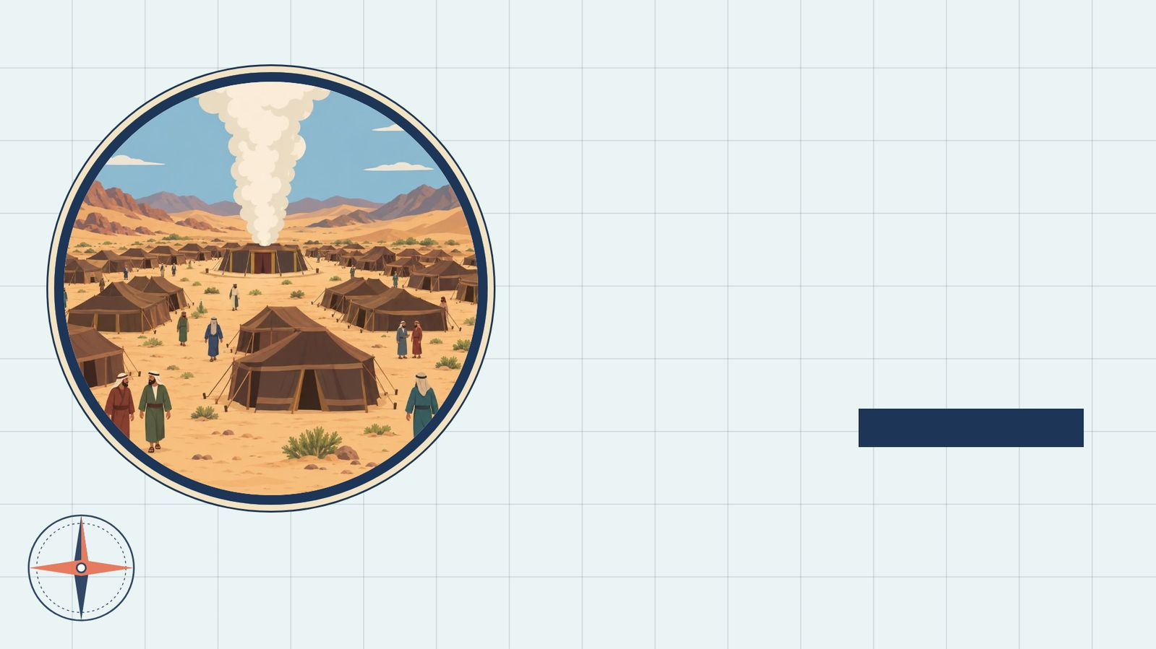
במדבר י״ד
חטא המרגלים
שאלון 1261 · במדבר

Slide 2
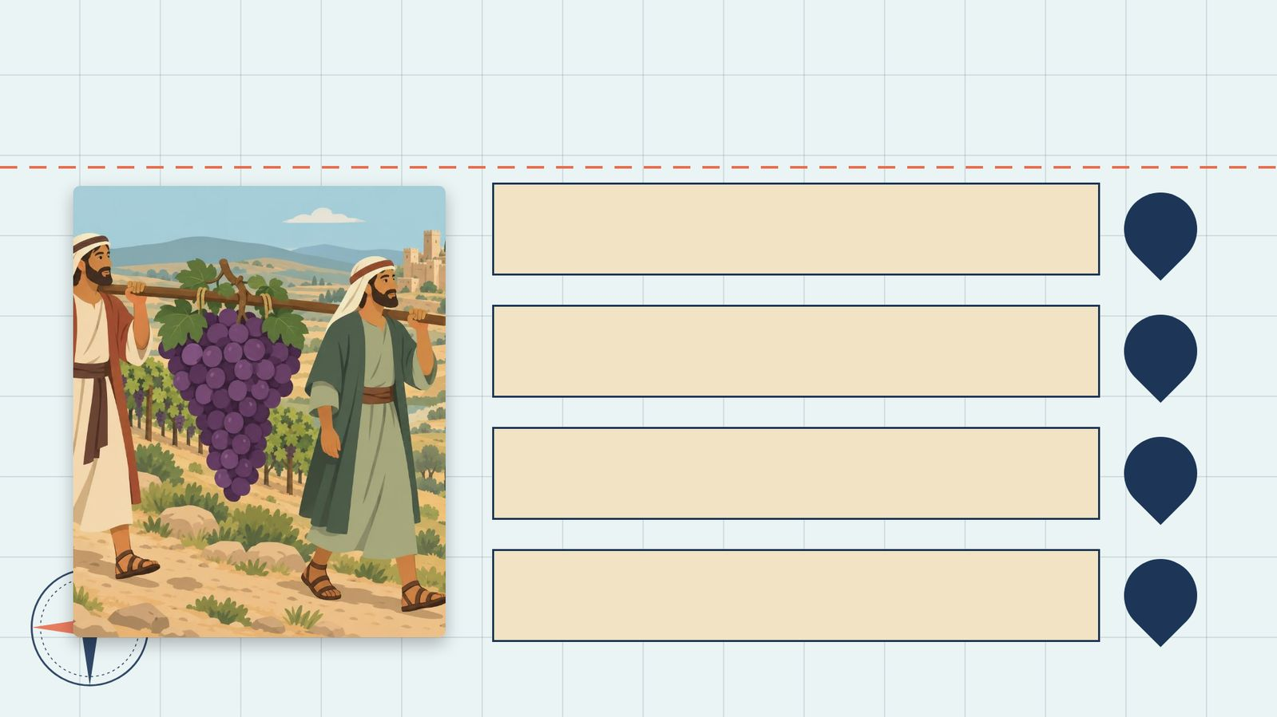
פתיחה
מטרות השיעור
נכיר את הסיפור «חטא המרגלים» (במדבר י״ד) ואת הדמויות בו
1
נבחן כיצד הסיפור מבטא את התמה «במדבר»
2
נקרא פסוקי מפתח ונעמיק בפירוש רש"י ורמב"ן
3
נתרגל שאלה בסגנון הבגרות ונבדוק את התשובות
4
2

Slide 3
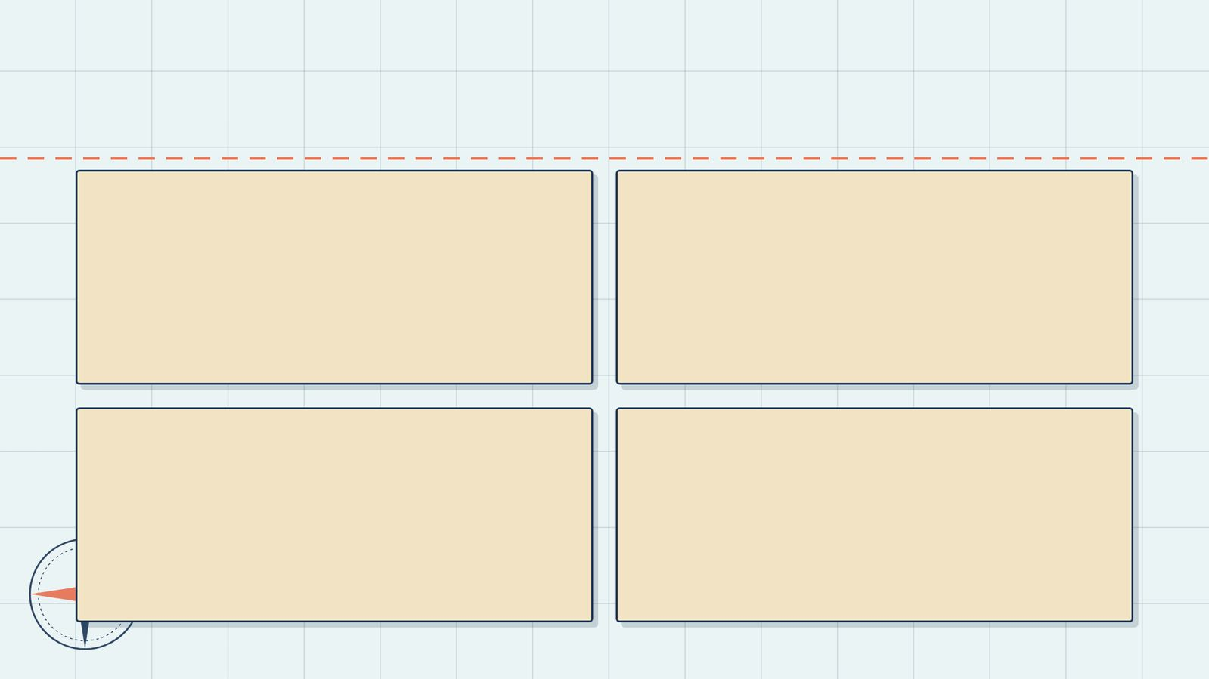
רקע
הדמויות בסיפור
כלב
משה
רק כלב ״עקב היתה רוח אחרת עמו וימלא אחרי״ יזכה.
משה מזהיר: למה זה אתם עברים את פי ה׳ והוא לא תצלח...
אהרן
יהושע
משה ואהרן נופלים על פניהם.
יהושע וכלב קורעים בגדיהם ומדברים אל העם: ״הארץ אשר עברנו בה לתור אתה טובה הארץ מאד מאד...
3

Slide 4
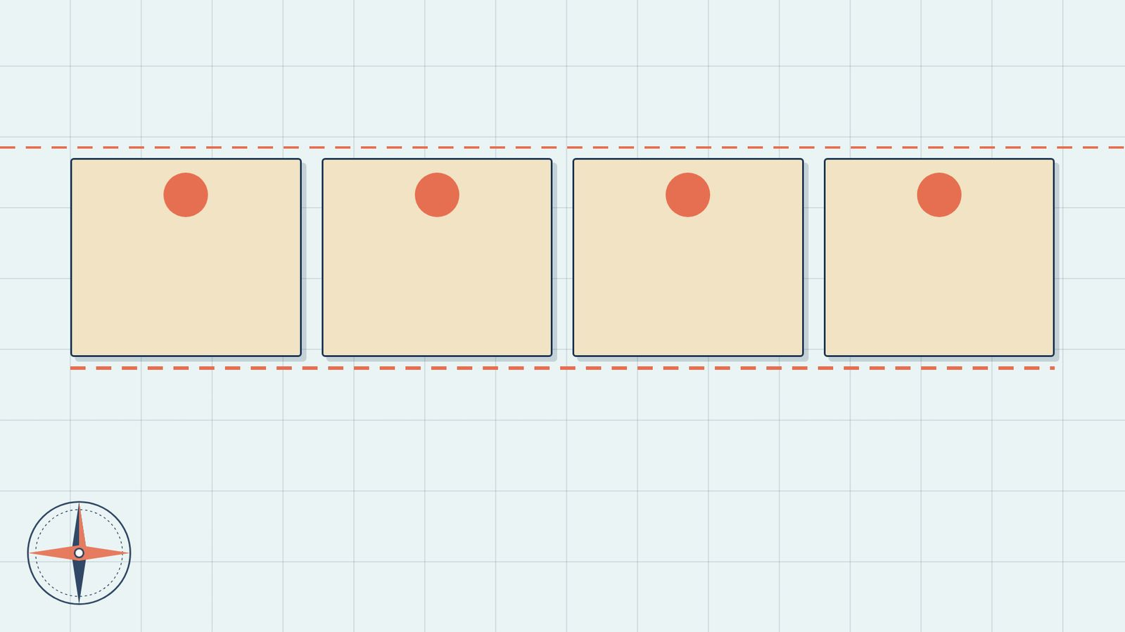
רקע
רצף האירועים
4
3
2
1
המעפילים מובסים בחרמה.
ה׳ גוזר 40 שנה במדבר, וסליחת משה: ״סלחתי כדבריך״.
יהושע וכלב: ״טובה הארץ מאד מאד״.
העם בוכה ורוצה לחזור למצרים.
4

Slide 5
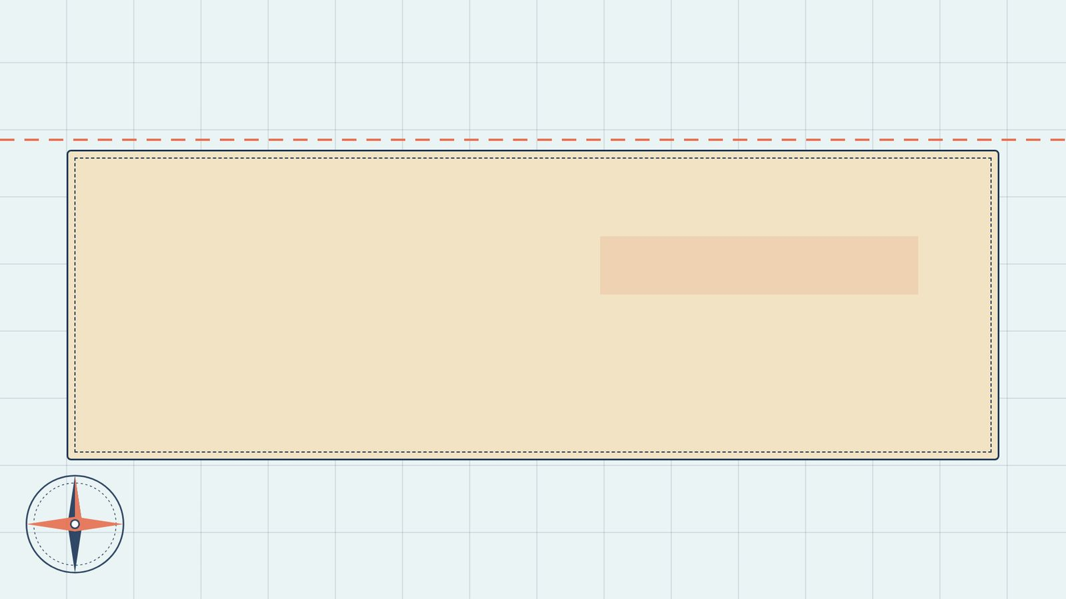
קוראים בפסוקים · 1/4
במדבר י"ד, ג'
וְלָמָה ה' מֵבִיא אֹתָנוּ אֶל־הָאָרֶץ הַזֹּאת לִנְפֹּל בַּחֶרֶב נָשֵׁינוּ וְטַפֵּנוּ יִהְיוּ לָבַז הֲלוֹא טוֹב לָנוּ שׁוּב מִצְרָיְמָה
״ותשא כל העדה ויתנו את קולם ויבכו העם בלילה ההוא״.
5

Slide 6
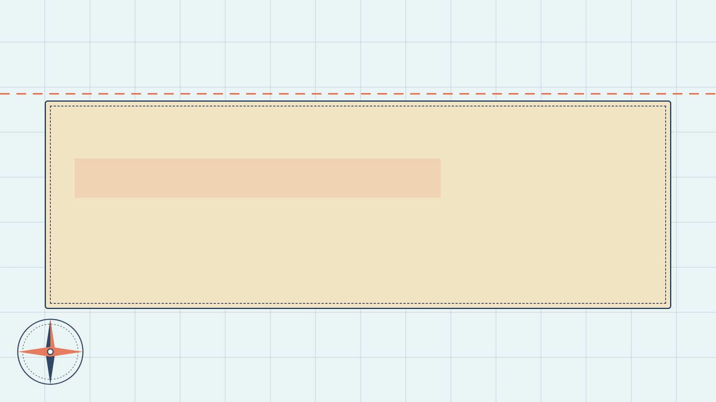
קוראים בפסוקים · 2/4
במדבר י"ד, י"א
וַיֹּאמֶר ה' אֶל־מֹשֶׁה עַד־אָנָה יְנַאֲצֻנִי הָעָם הַזֶּה וְעַד־אָנָה לֹא־יַאֲמִינוּ בִי בְּכֹל הָאֹתוֹת אֲשֶׁר עָשִׂיתִי בְּקִרְבּוֹ
האל אומר למשה ״עד אנה ינאצני העם הזה ועד אנה לא יאמינו בי״.
6

Slide 7
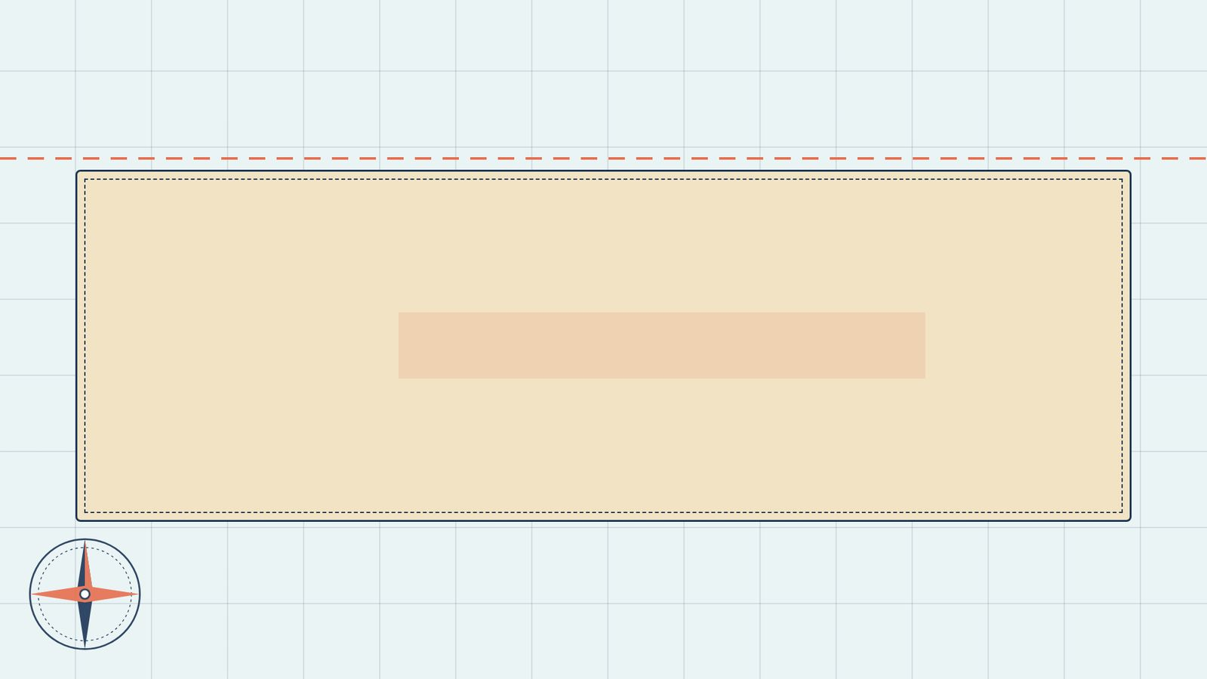
קוראים בפסוקים · 3/4
במדבר י"ד, כ"ו
וַיְדַבֵּר ה' אֶל־מֹשֶׁה וְאֶל־אַהֲרֹן לֵאמֹר
האל אומר ״עד מתי לעדה הרעה הזאת אשר המה מלינים עלי״.
7

Slide 8
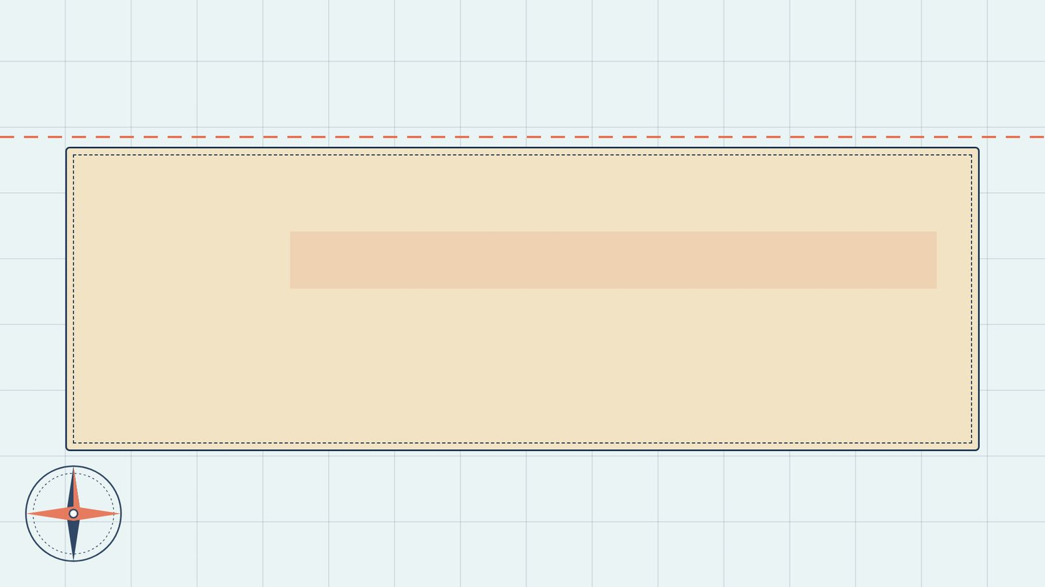
קוראים בפסוקים · 4/4
במדבר י"ד, מ'
וַיַּשְׁכִּמוּ בַבֹּקֶר וַיַּעֲלוּ אֶל־רֹאשׁ־הָהָר לֵאמֹר הִנֶּנּוּ וְעָלִינוּ אֶל־הַמָּקוֹם אֲשֶׁר־אָמַר ה' כִּי חָטָאנוּ
משה אומר את הדברים לבני ישראל, והעם מתאבל מאד.
8

Slide 9
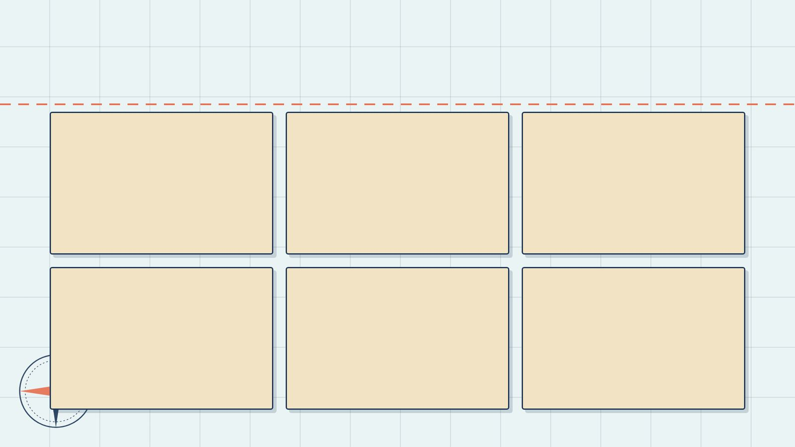
מילים ומושגים
ביאורי מילים
בכל האתות
עד אנה
כי חטאנו
בִּשְׁבִיל כָּל הַנִּסִּים שֶׁעָשִׂיתִי לָהֶם, הָיָה לָהֶם לְהַאֲמִין שֶׁהַיְכֹלֶת בְּיָדִי לְקַיֵּם הַבְטָחָתִי.
עַד הֵיכָן.
עַל אֲשֶׁר אָמַרְנוּ הֲלוֹא טוֹב לָנוּ שׁוּב מִצְרָיְמָה.
אשר אמר ה'
הננו ועלינו אל המקום
אל ראש ההר
לְתִתָּהּ לָנוּ, שָׁם נַעֲלֶה.
לְאֶרֶץ יִשְׂרָאֵל.
הוּא הַדֶּרֶךְ הָעוֹלֶה לְאֶרֶץ יִשְׂרָאֵל.
9

Slide 10
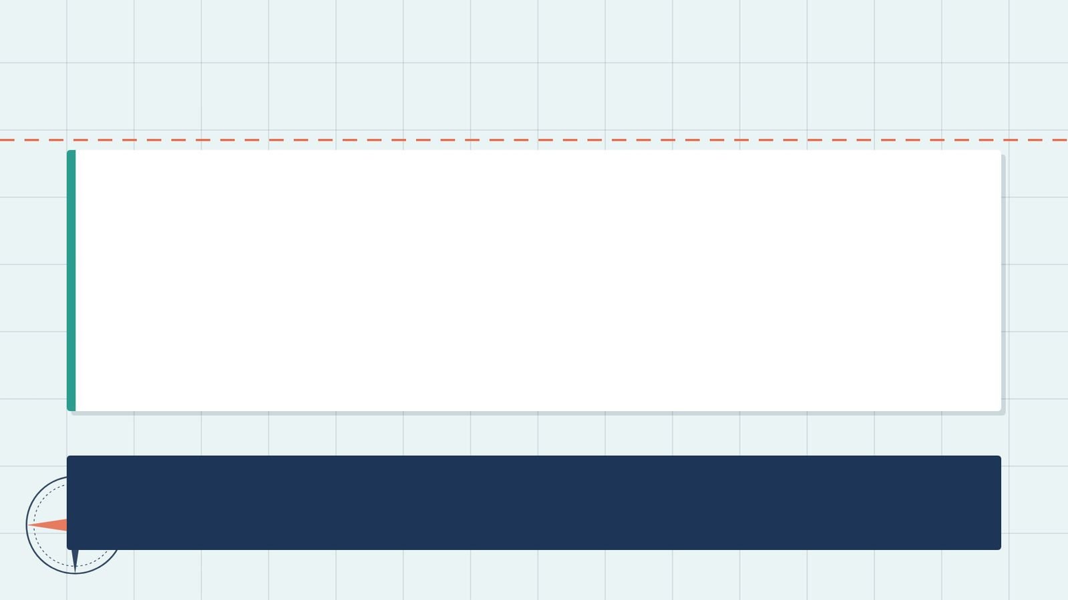
פרשנים
רש"י
רש"י על במדבר י"ד, י"א
בכל האתות. בִּשְׁבִיל כָּל הַנִּסִּים שֶׁעָשִׂיתִי לָהֶם, הָיָה לָהֶם לְהַאֲמִין שֶׁהַיְכֹלֶת בְּיָדִי לְקַיֵּם הַבְטָחָתִי:
מה מסביר רש"י על «בכל האתות»? הסבירו בלשונכם.
10

Slide 11
פרשנים
רמב"ן
רמב"ן על במדבר י"ד, ג'
וְטַעַם וְלָמָה ה' מֵבִיא אֹתָנוּ אֶל הָאָרֶץ הַזֹּאת לִנְפֹּל בַּחֶרֶב נָשֵׁינוּ וְטַפֵּנוּ – לֹא יַזְכִּירוּ דִּבַּת הָאָרֶץ לֵאמֹר גַּם כֵּן "וְהָאָרֶץ מְשַׁכֶּלֶת וְרָעָה", כִּי יַסְתִּירוּ הָעָם הַדָּבָר הַזֶּה מִמֹּשֶׁה, מִפְּנֵי שֶׁלֹּא אָמְרוּ ...
מה מוסיף פירושו של רמב"ן להבנת הפסוק? בססו את תשובתכם על הציטוט.
11

Slide 12
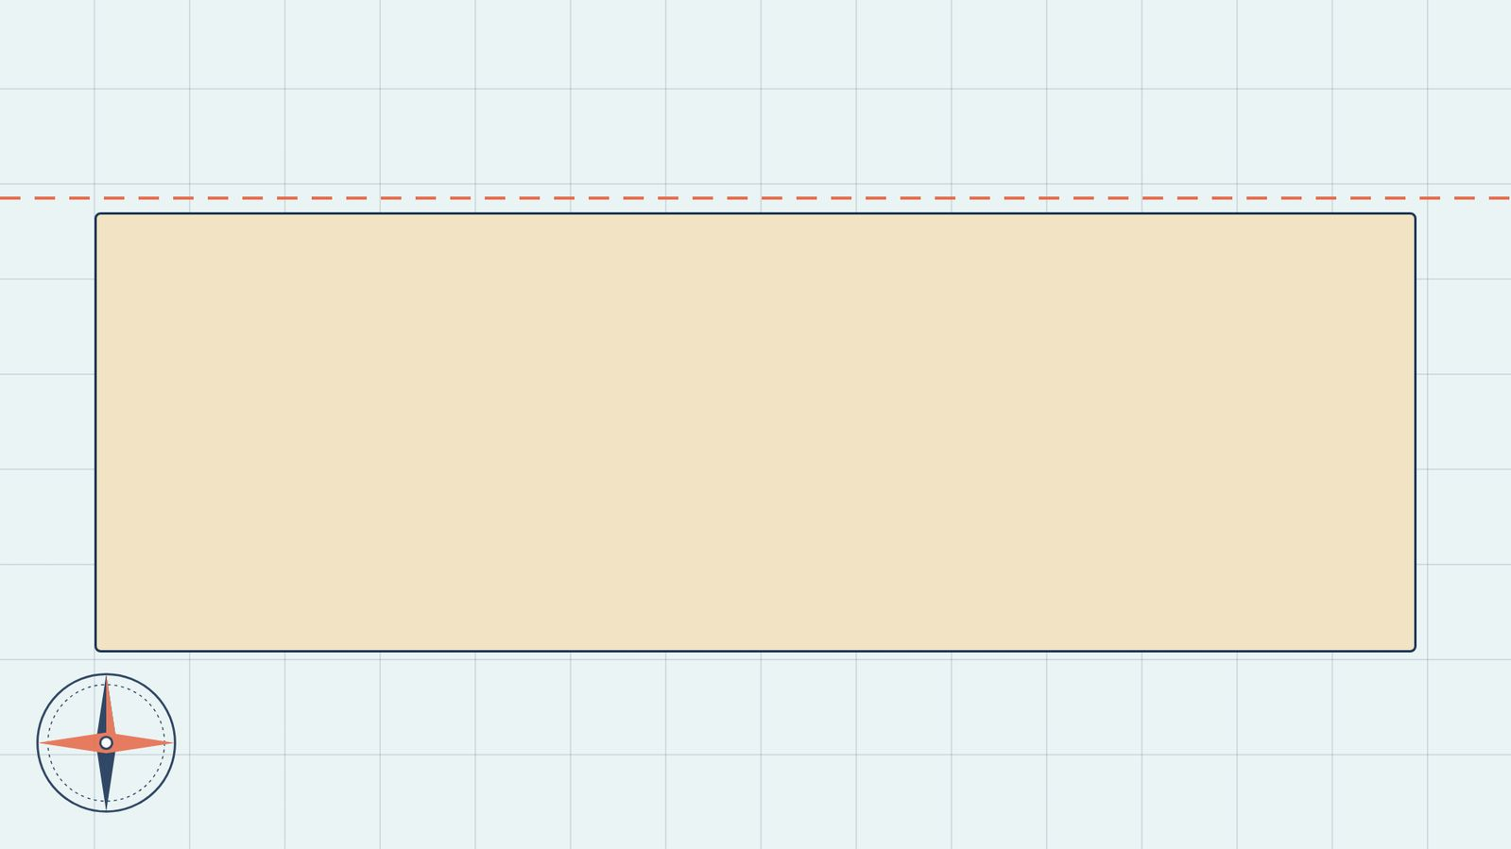
שאלות הבנה ופרשנות · 1/3
שאלה 1
קראו פסוקים א׳–י׳ («הבכי»). מה מתואר בקטע? הביאו ראיה מן הכתוב.
8 נקודות
12

Slide 13
שאלות הבנה ופרשנות · 2/3
שאלה 2
קראו פסוקים כ״ו–ל״ח («גזרת 40 שנה»). מה מתואר בקטע? הביאו ראיה מן הכתוב.
8 נקודות
13

Slide 14
שאלות הבנה ופרשנות · 3/3
שאלה 3
קראו פסוקים ל״ט–מ״ה («המעפילים»). מה מתואר בקטע? הביאו ראיה מן הכתוב.
8 נקודות
14

Slide 15
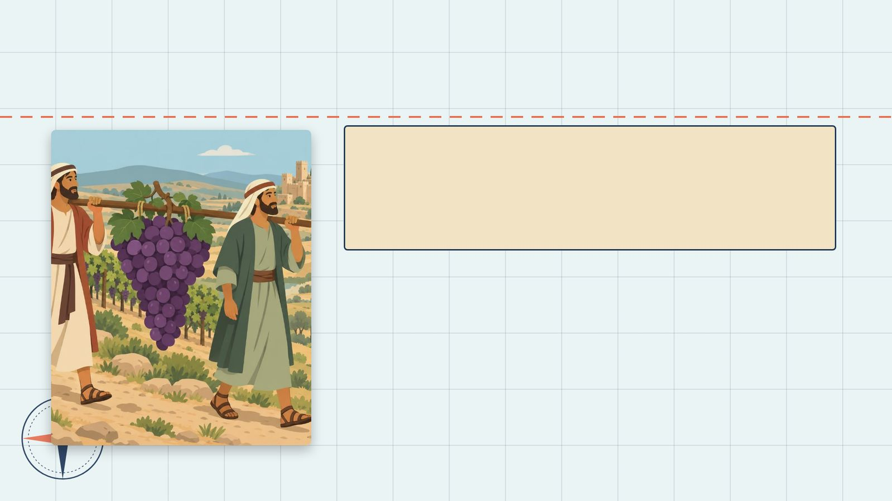
דיון בכיתה
מה דעתכם?
מה לדעתכם המסר המרכזי של במדבר י״ד? נמקו את דעתכם.
15

Slide 16
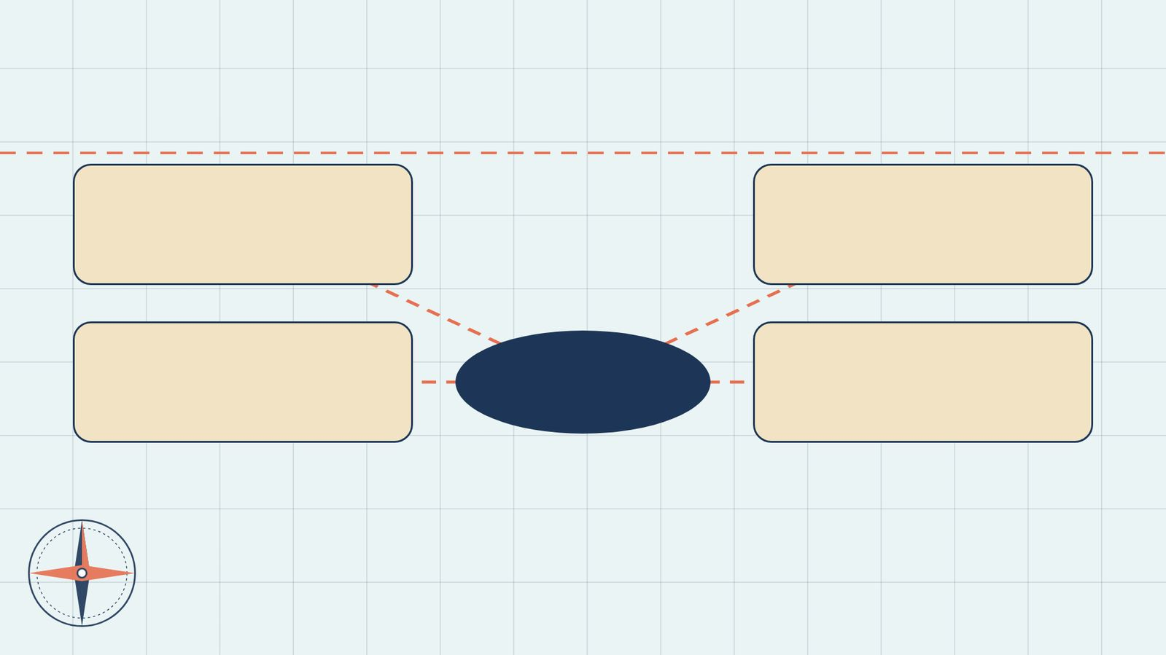
סיכום
מפת מושגים
משה מתפלל
הבכי
המעפילים
חטא המרגלים
גזרת 40 שנה
16

Slide 17
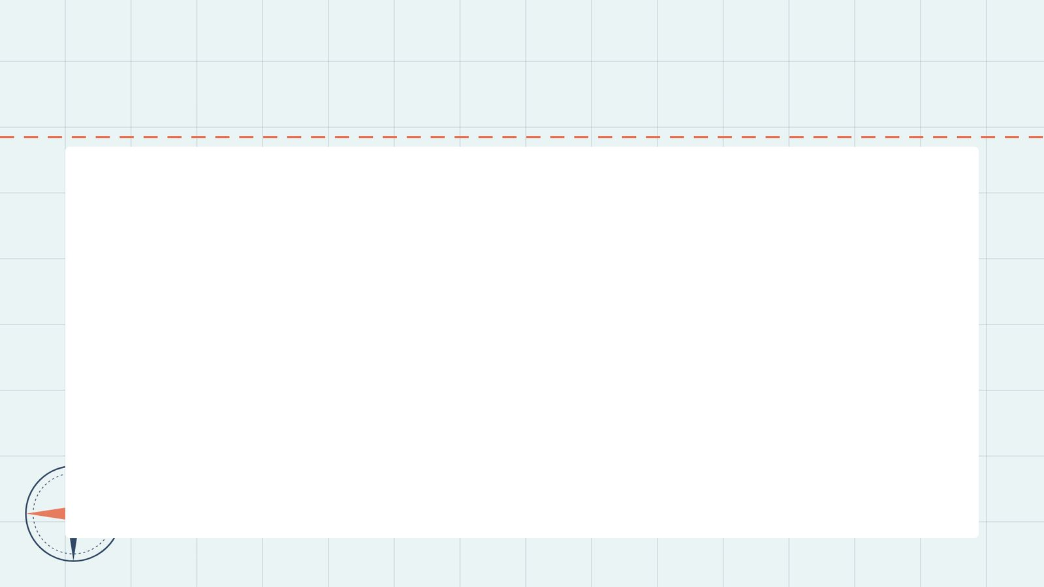
תרגול לקראת הבגרות
שאלה בסגנון בגרות
קראו במדבר י״ד.
א. קראו פסוקים א׳–י׳. מה מתואר בקטע «הבכי»? הסבירו והביאו ראיה מן הכתוב.
ב. קראו פסוקים י״א–כ״ה. מה מתואר בקטע «משה מתפלל»? הסבירו והביאו ראיה מן הכתוב.
17

Slide 18
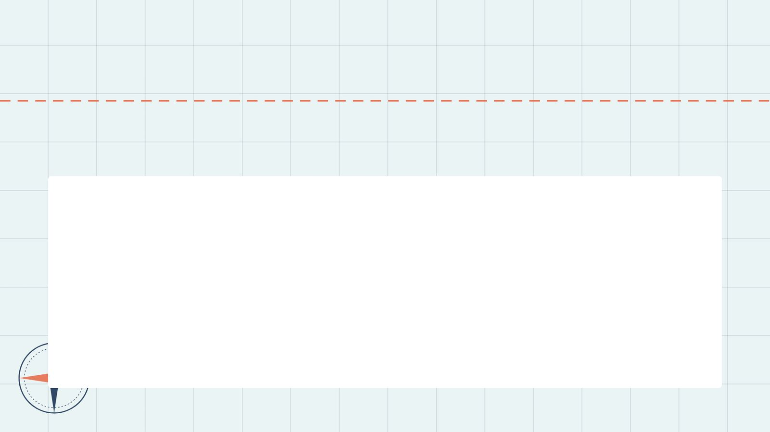
תשובות
תשובה לשאלה 1
קראו פסוקים א׳–י׳ («הבכי»). מה מתואר בקטע? הביאו ראיה מן הכתוב.
״ותשא כל העדה ויתנו את קולם ויבכו העם בלילה ההוא״. העם מתלונן על משה ואהרן: ״לו מתנו בארץ מצרים או במדבר הזה לו מתנו ולמה ה׳ מביא אתנו אל הארץ הזאת לנפול בחרב״, ו״נתנה ראש ונשובה מצרימה״.
18

Slide 19
תשובות
תשובה לשאלה 2
קראו פסוקים כ״ו–ל״ח («גזרת 40 שנה»). מה מתואר בקטע? הביאו ראיה מן הכתוב.
האל אומר ״עד מתי לעדה הרעה הזאת אשר המה מלינים עלי״. כפי שאמרו ״במדבר הזה יפלו פגריכם״, כך יהיה: כל הפקודים מבן עשרים שנה ומעלה, פרט לכלב ויהושע.
19

Slide 20
תשובות
תשובה לשאלה 3
קראו פסוקים ל״ט–מ״ה («המעפילים»). מה מתואר בקטע? הביאו ראיה מן הכתוב.
משה אומר את הדברים לבני ישראל, והעם מתאבל מאד. ״וישכמו בבקר ויעלו אל ראש ההר לאמר הננו ועלינו אל המקום אשר אמר ה׳ כי חטאנו״.
20

Slide 21
תשובות
מחוון – שאלת הבגרות
א. ״ותשא כל העדה ויתנו את קולם ויבכו העם בלילה ההוא״. העם מתלונן על משה ואהרן: ״לו מתנו בארץ מצרים או במדבר הזה לו מתנו ולמה ה׳ מביא אתנו אל הארץ הזאת לנפול בחרב״, ו״נתנה ראש ונשובה מצרימה״.
ב. האל אומר למשה ״עד אנה ינאצני העם הזה ועד אנה לא יאמינו בי״. הוא מציע ״אכנו בדבר ואורשנו ואעשה אותך לגוי גדול ועצום ממנו״. כמו בחטא העגל, משה מתפלל.
21

